Slide 1



Die berühmtesten Komponisten Deutschlands

Slide 2



Die berühmtesten Komponisten Deutschlands
Deutsche Musik ist eine der wichtigsten in der Geschichte der Musik.

Slide 3

Die berühmtesten Komponisten Deutschlands
Einige der besten Musiker und Komponisten in der Geschichte der Menschheit stammten gerade aus Deutschland.

Slide 4
Was machen wir heute?
1.
Wir hören kurze Lebensläufe der bekanntesten Komponisten der klassischen Musik in Deutschland.
2.
Wir machen einige Übungen.

Slide 5
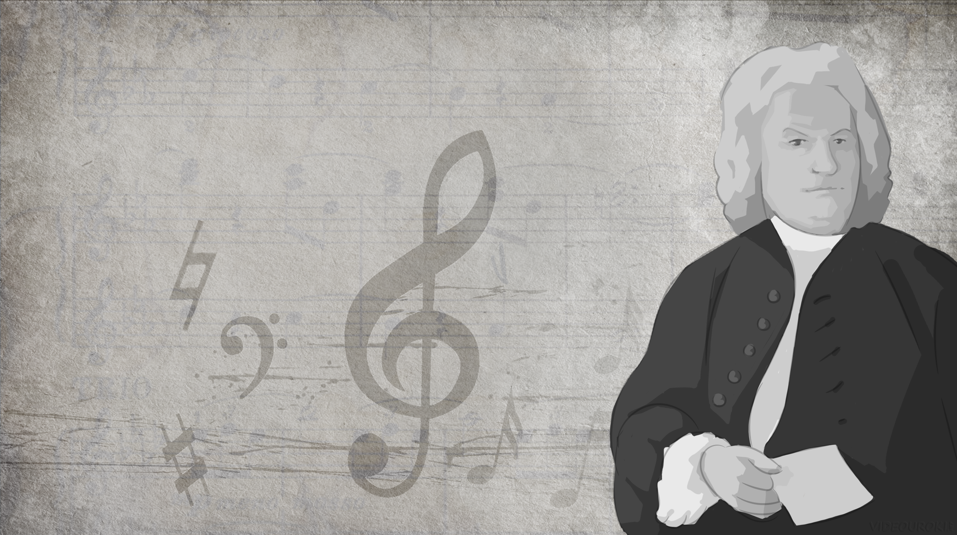
Johann Sebastian Bach 1685‒1750
Johann Sebastian Bach stammte aus musikalischer Familie Bachs.

Slide 6

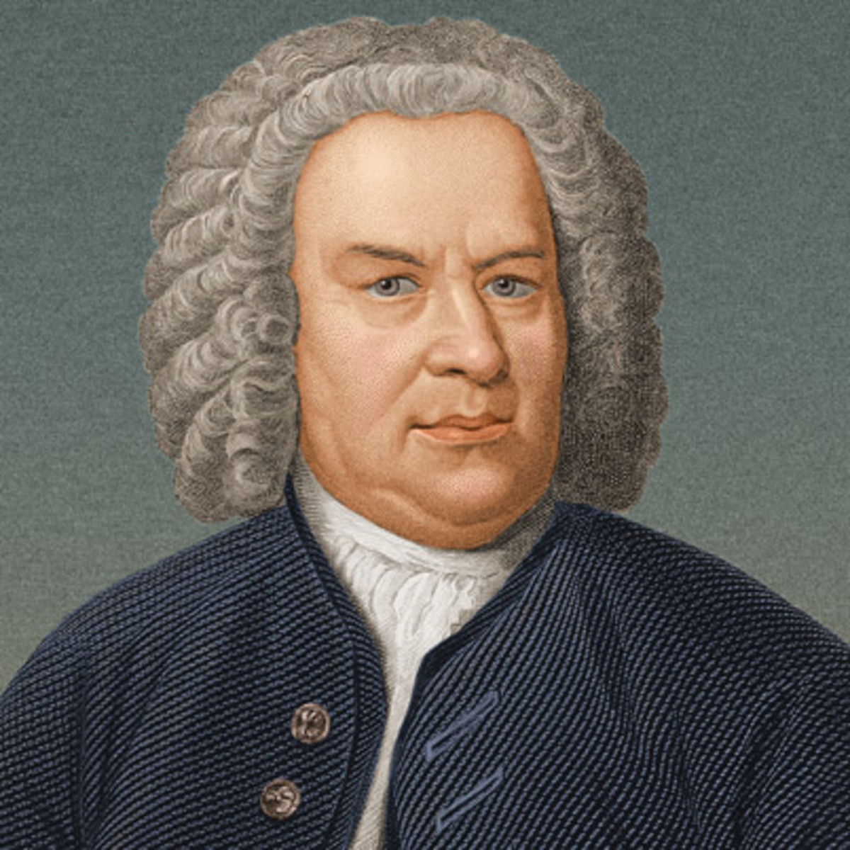
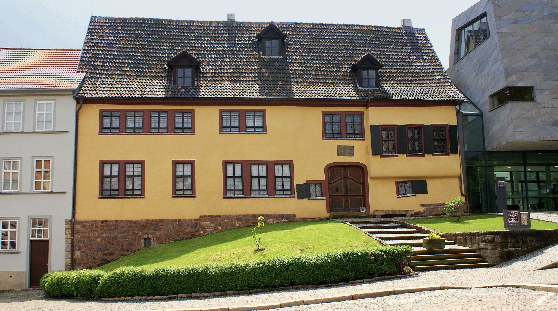
Johann Sebastian Bach
Er war ein deutscher Komponist und Organist des Barock, einer der größten Komponisten in der Musikgeschichte.
Eisenach

Slide 7
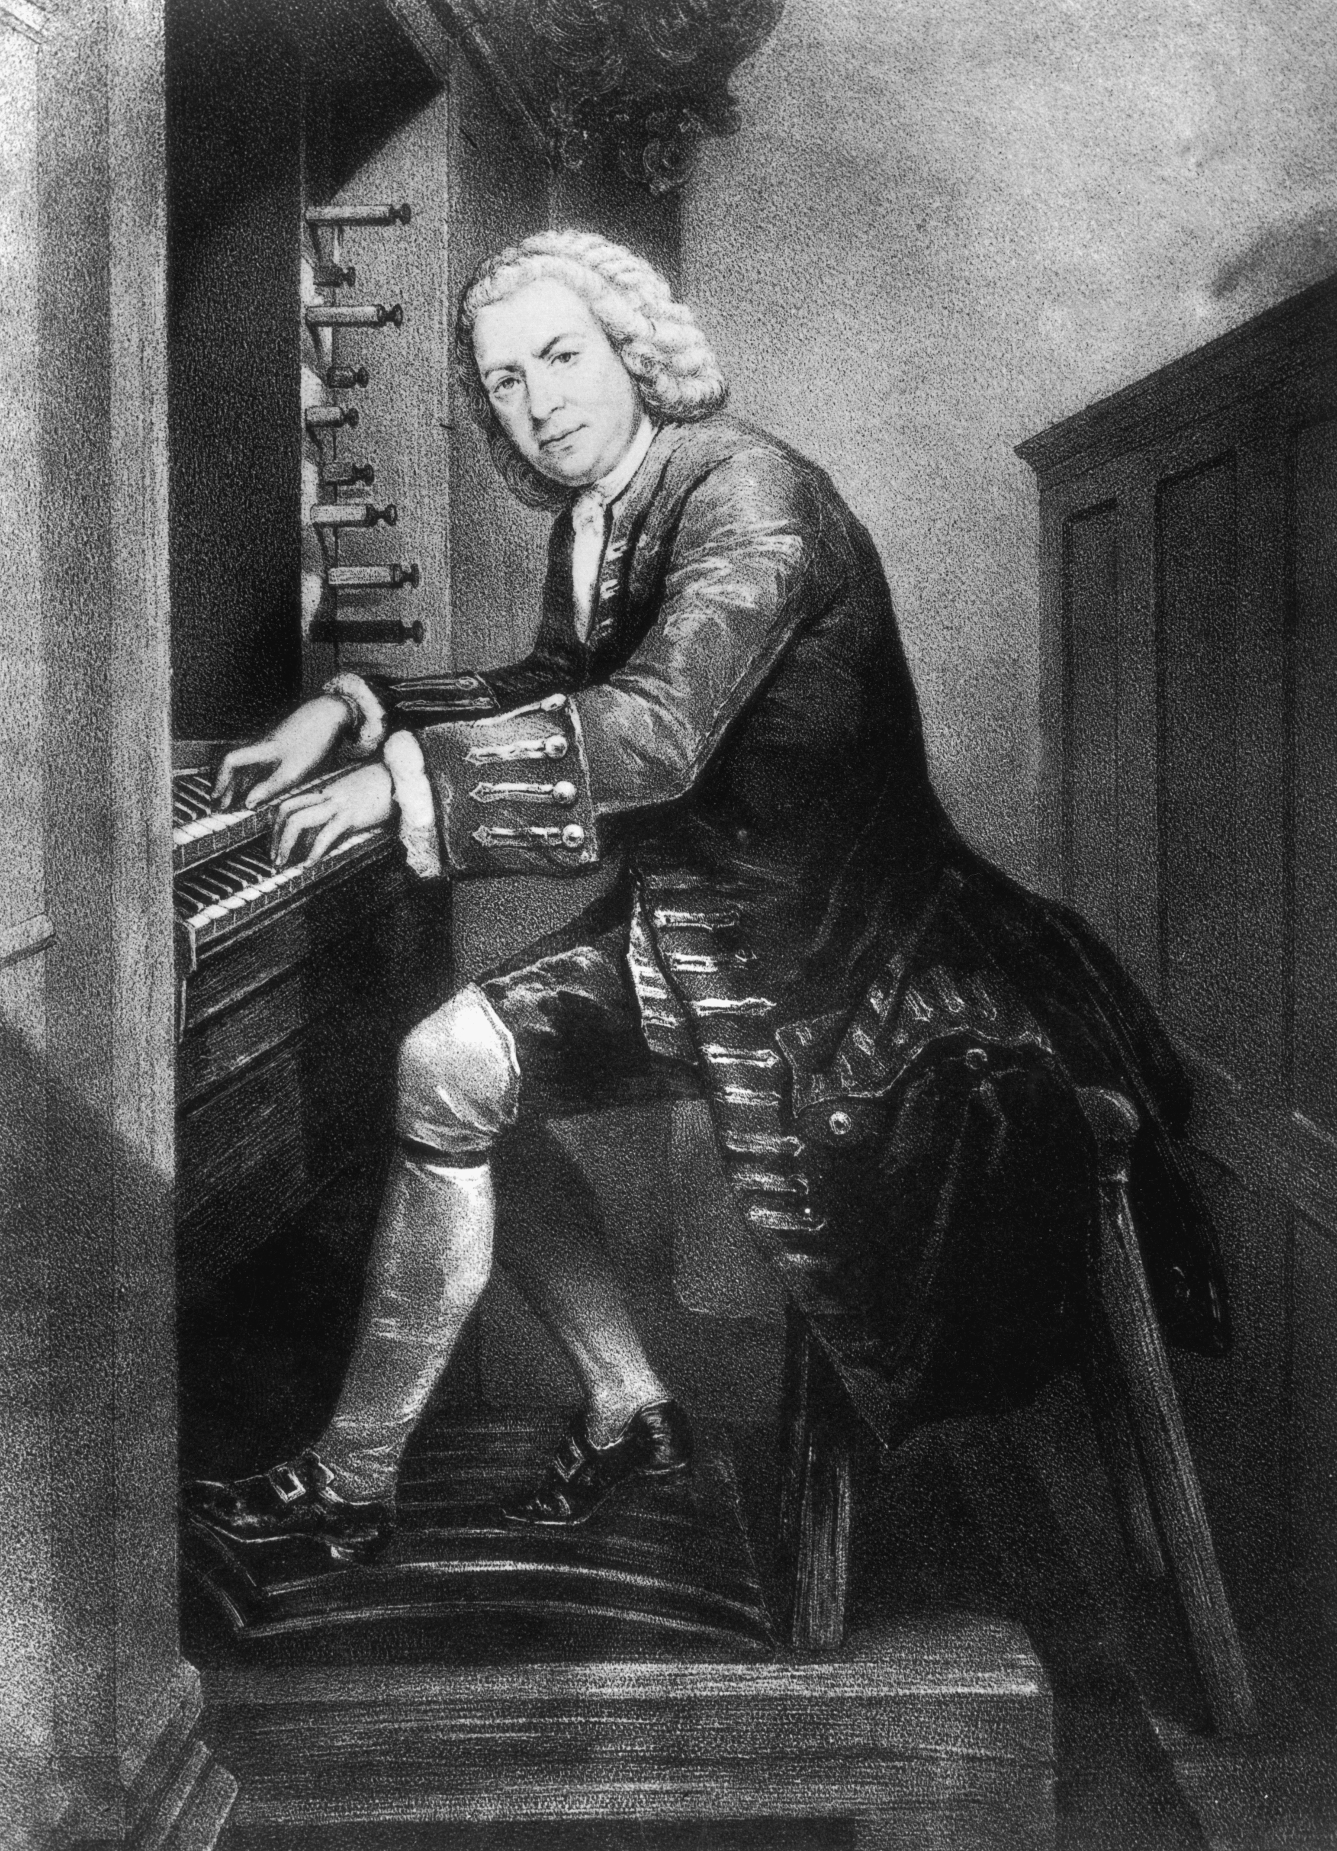
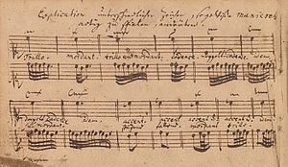
Johann Sebastian Bach
Während seines Lebens schrieb Bach mehr als 1000 Werke.
In seiner Arbeit sind alle wichtigen Genres der Zeit vertreten. Ausnahme ist die Oper.

Slide 8
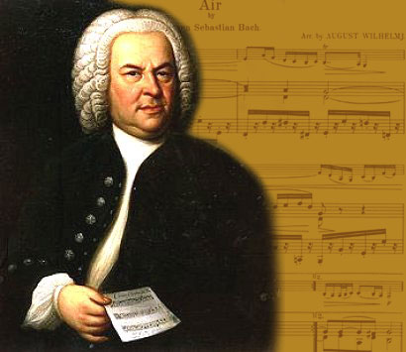
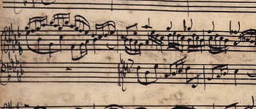
Bach ist ein Meister der Polyphonie.
Nach dem Tod wurde seine Musik vergessen. Aber im 19. Jahrhundert wurde sie der Öffentlichkeit wieder geöffnet.

Slide 9
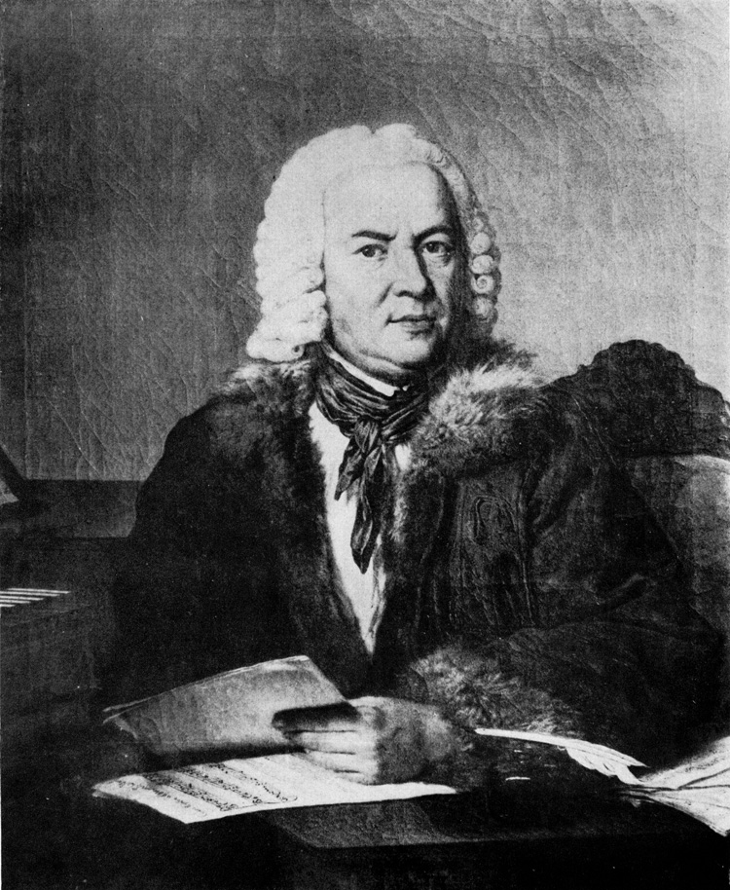
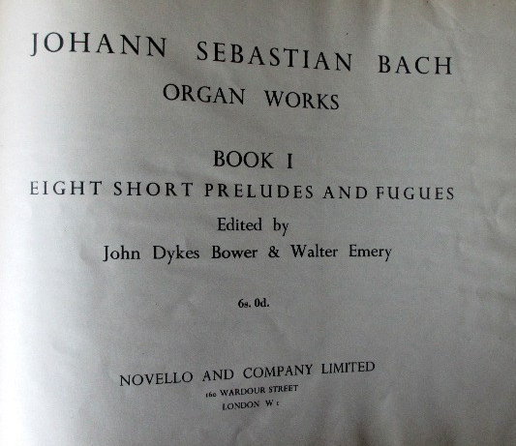
Johann Sebastian Bach
Bachs Schaffen hatte einen starken Einfluss auf die Musik späterer Komponisten, auch der Komponisten des 20. Jahrhunderts.

Slide 10
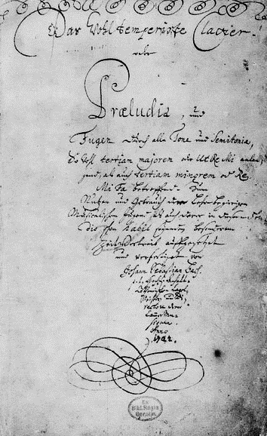
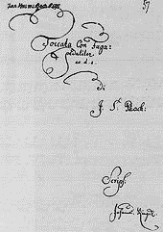
Johann Sebastian Bach
Die bekanntesten Werke
„Das wohltemperierte Klavier“
(die Sammlung der Klavierwerke)
„Toccata und Fuge in
d-Moll“
(der bekannteste Orgelwerk)

Slide 11
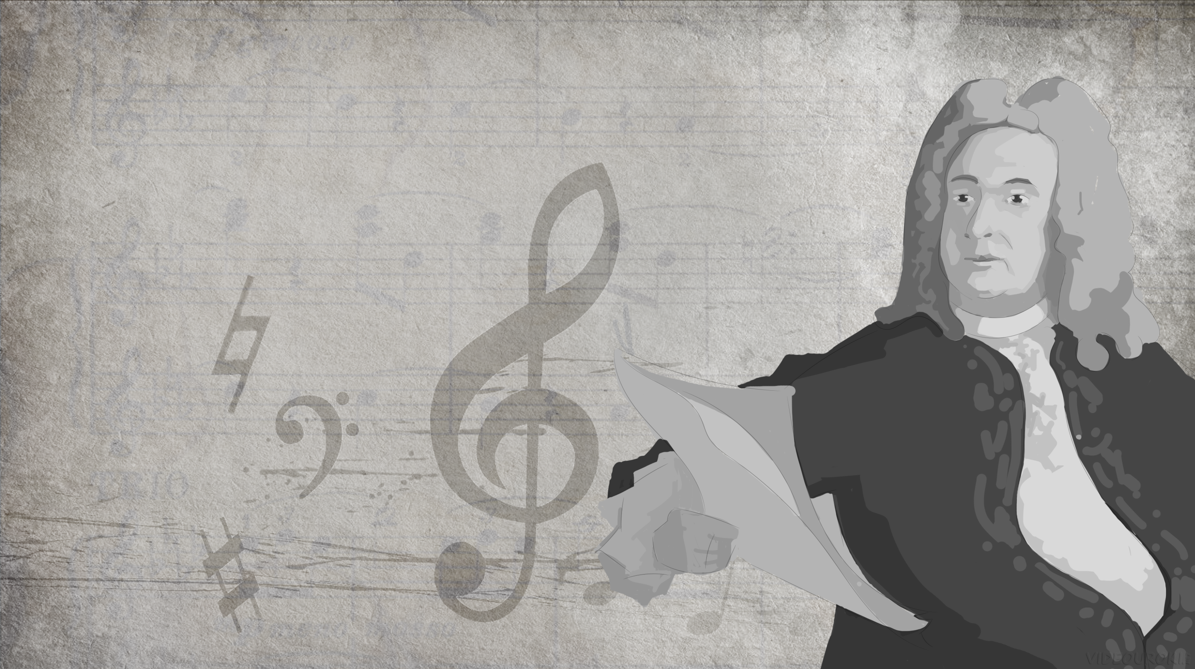
Georg Friedrich Händel
1685‒1759

Slide 12
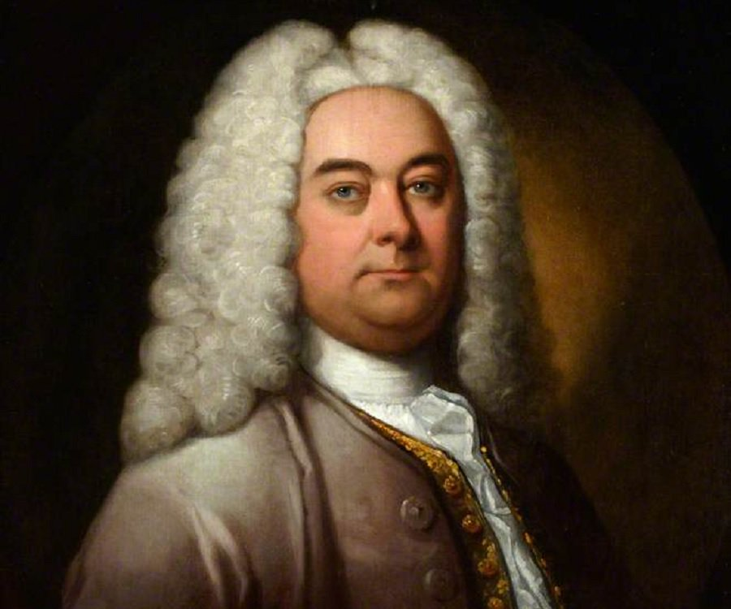
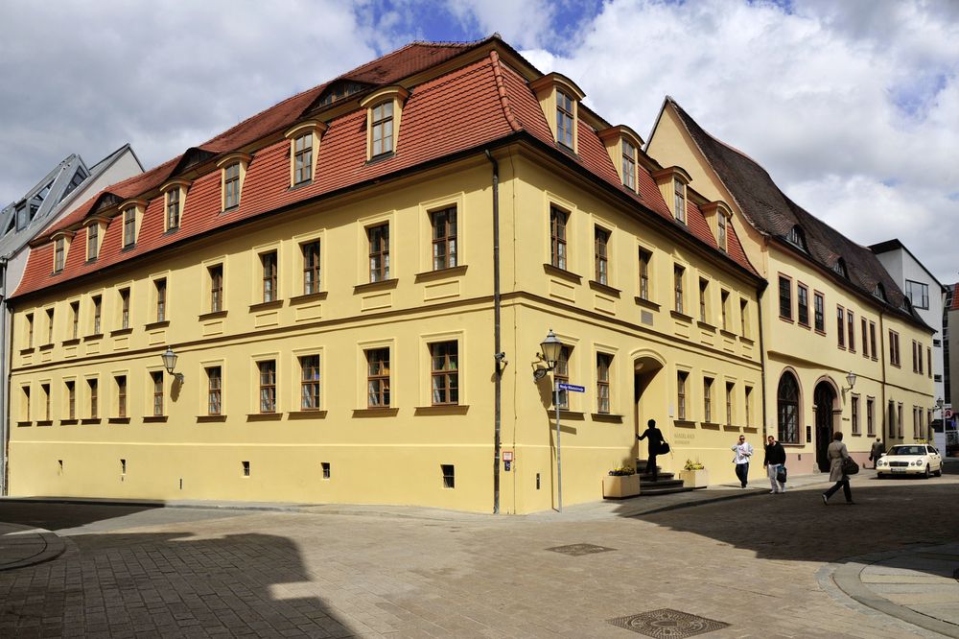
Georg Friedrich Händel
Georg Friedrich Händel war ein deutsch-britischer Komponist des Barock.
Saale

Slide 13
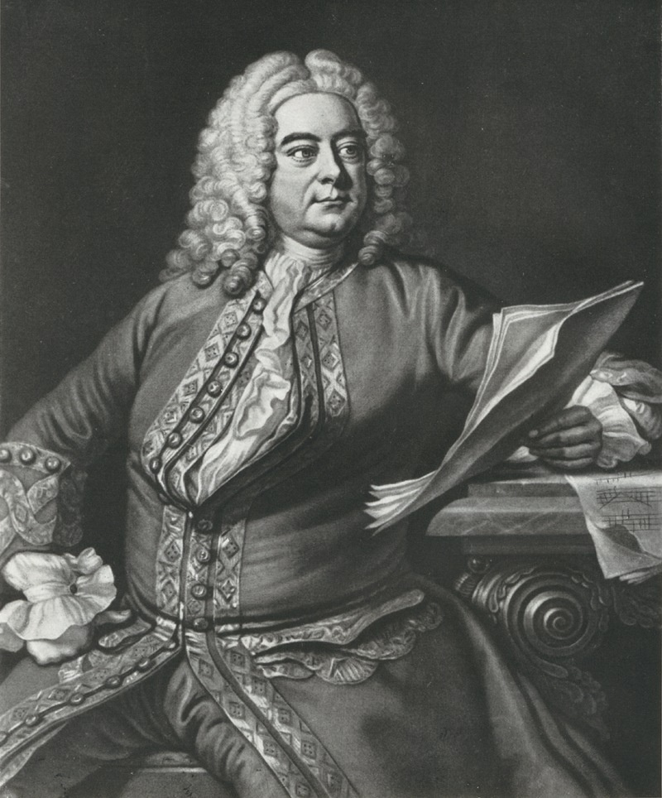
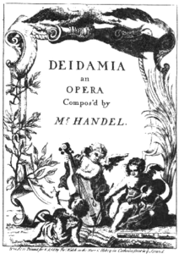
Georg Friedrich Händel
Dank ihm sind Genres wie Oper und Oratorium in der Musik erschienen.

Slide 14
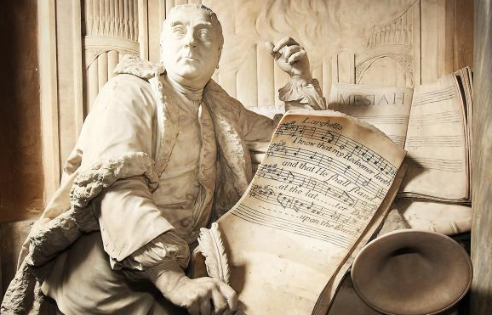
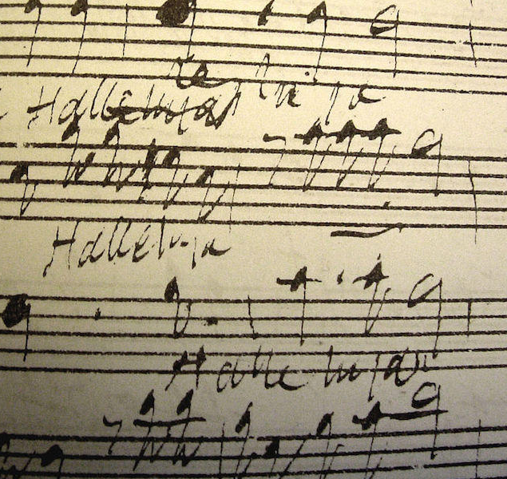
Georg Friedrich Händel
Sein Hauptwerk umfasst 42 Opern und 25 Oratorien.
Die bekanntesten Werke
„Messiah“
„Halleluja“

Slide 15
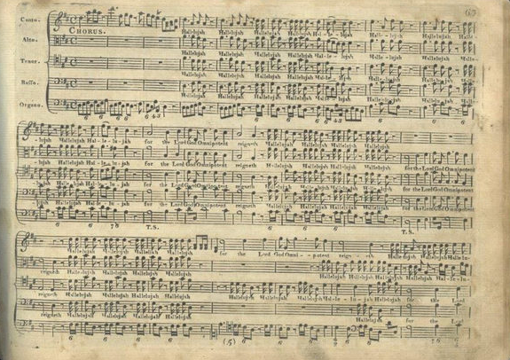
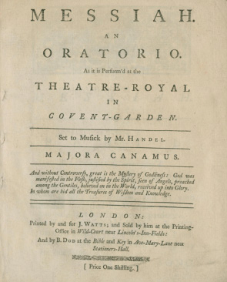
Georg Friedrich Händel
Das sind Kirchenmusik für den englischen Hof, Kantaten, zahlreiche Werke für Orchester sowie Kammer- und Klaviermusik.
Die bekanntesten Werke

Slide 16
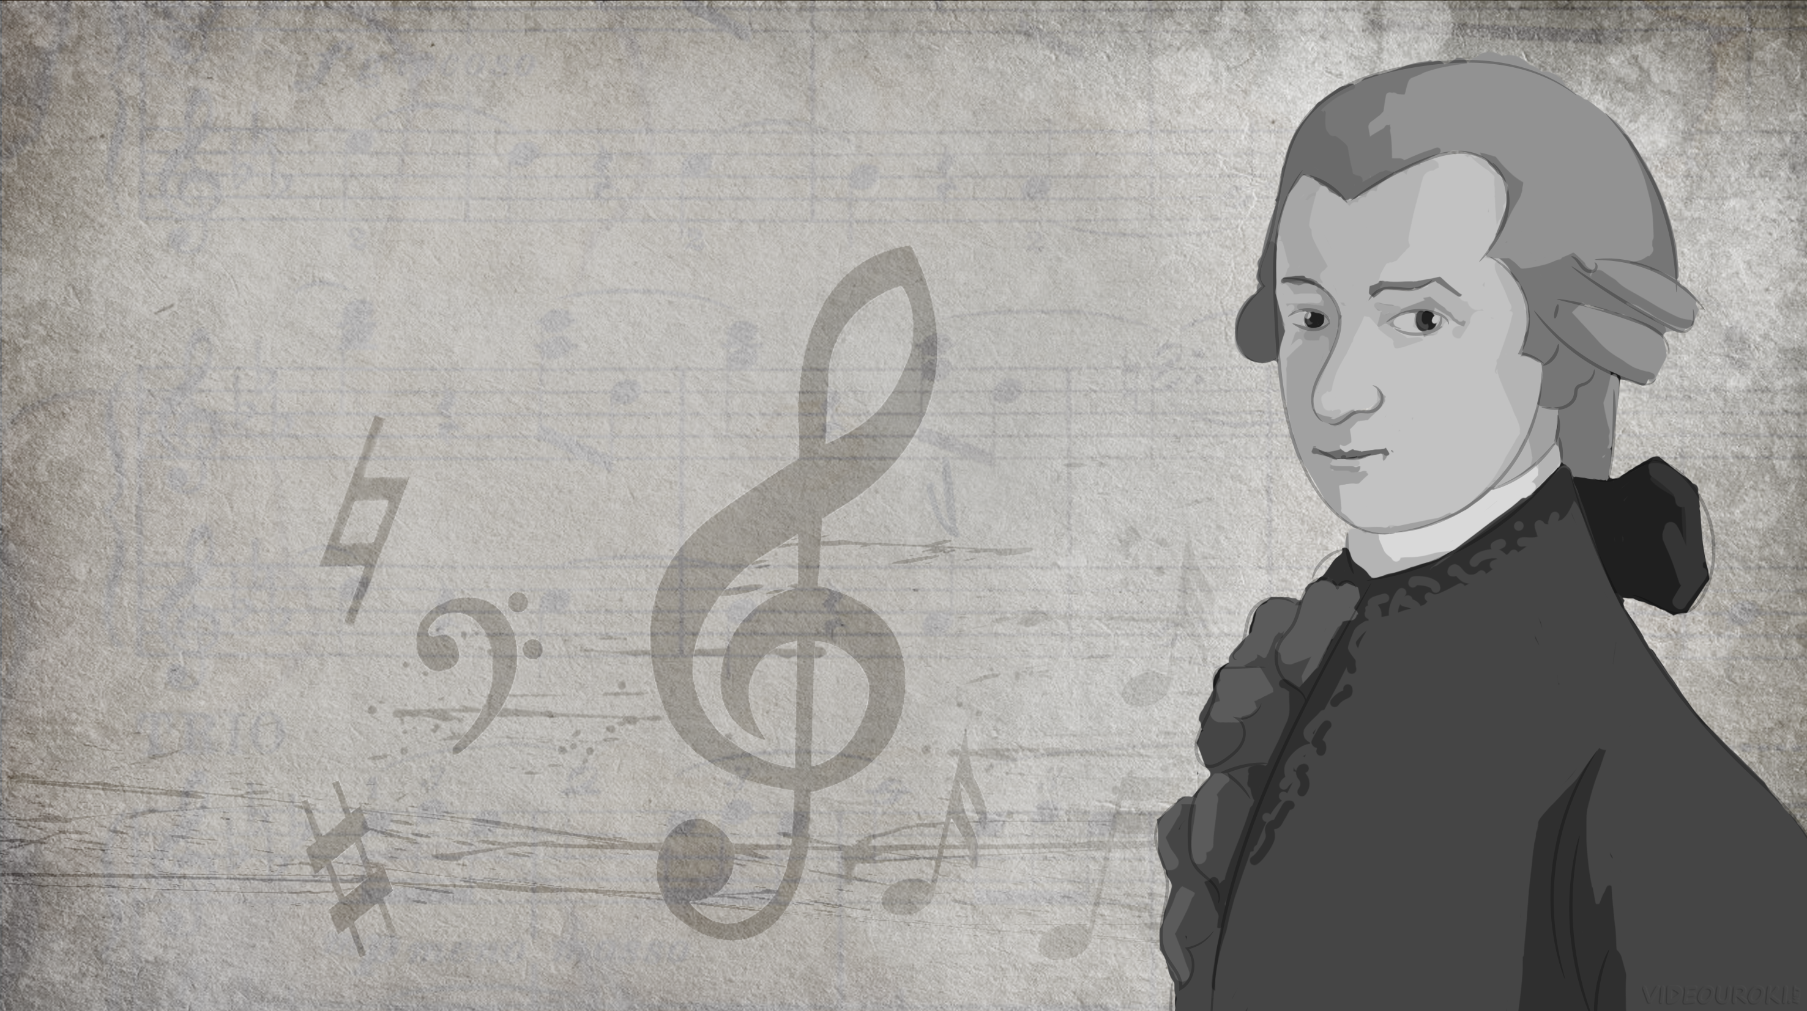
Wolfgang Amadeus Mozart 1756‒1791
Wunderkind seiner Zeit: der junge Mozart.

Slide 17
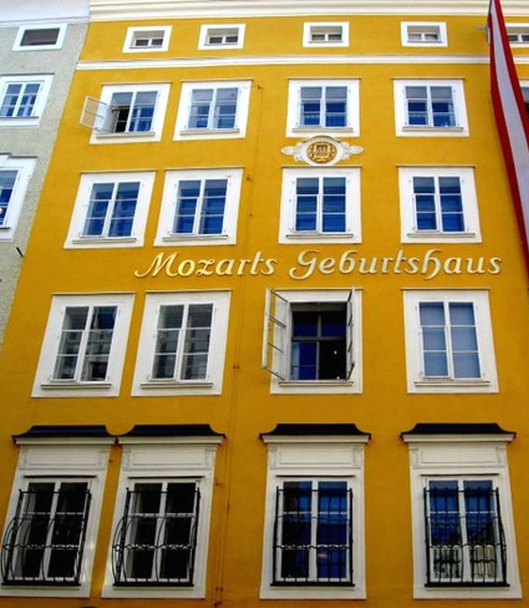
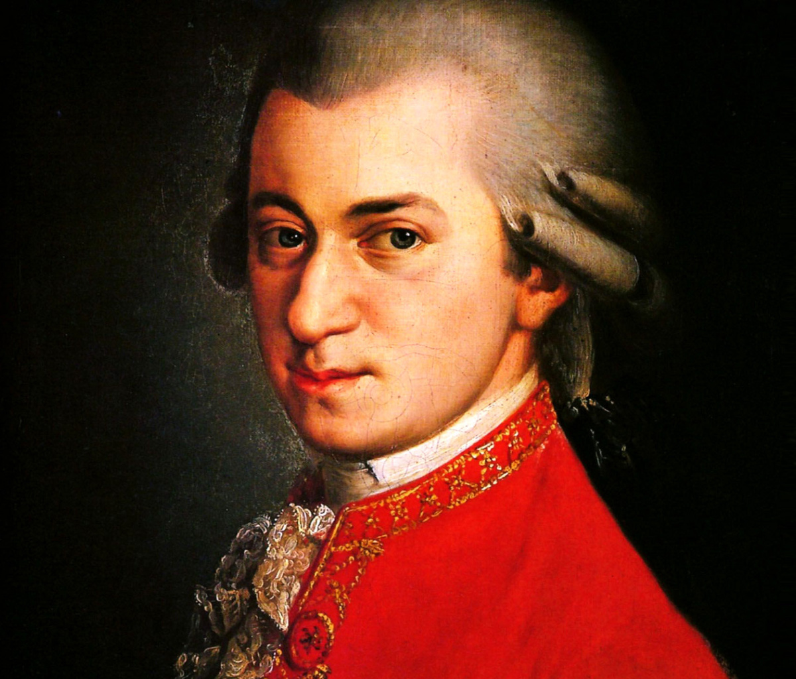
Wolfgang Amadeus Mozart
Wolfgang Amadeus Mozart war ein Salzburger Musiker und Komponist der Wiener Klassik.

Slide 18
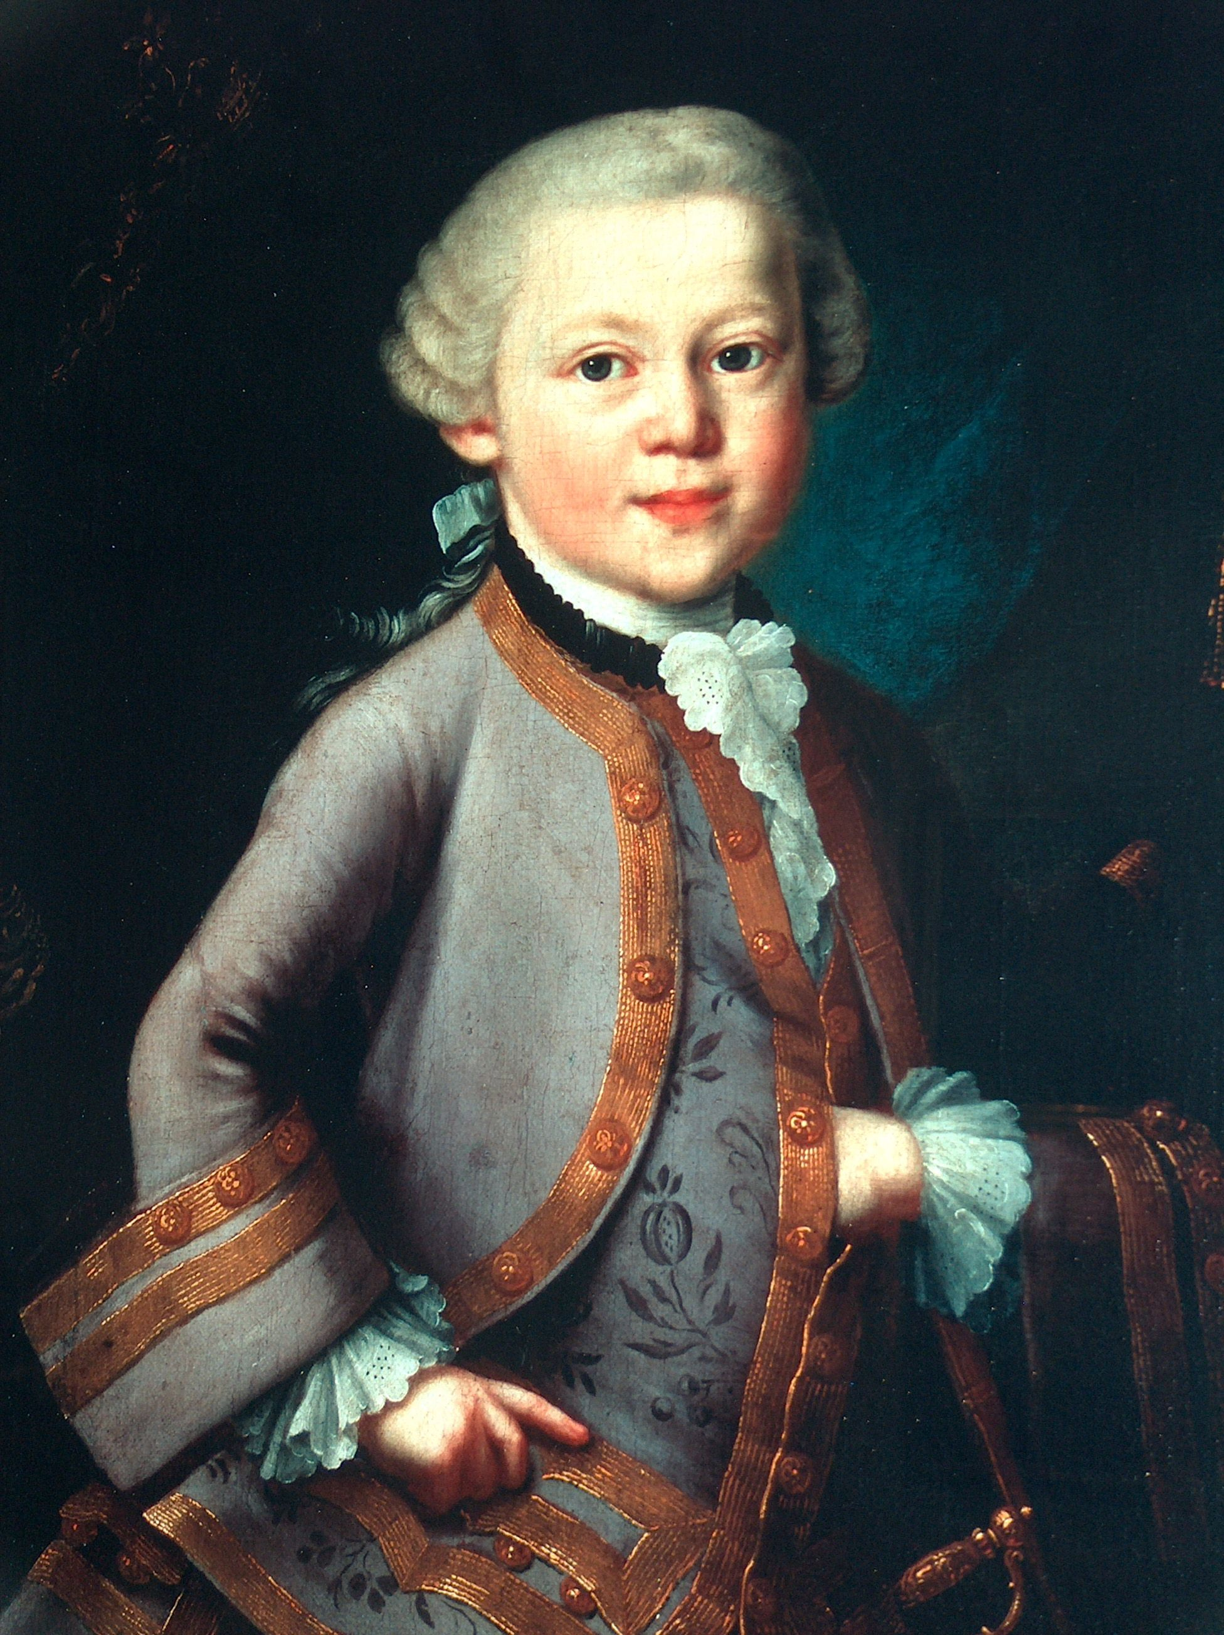


Wolfgang Amadeus Mozart
Schon im Alter von 3 Jahren begann er Klavier zu spielen.
Mit 4 Jahren lernte er auch noch Geige.

Slide 19
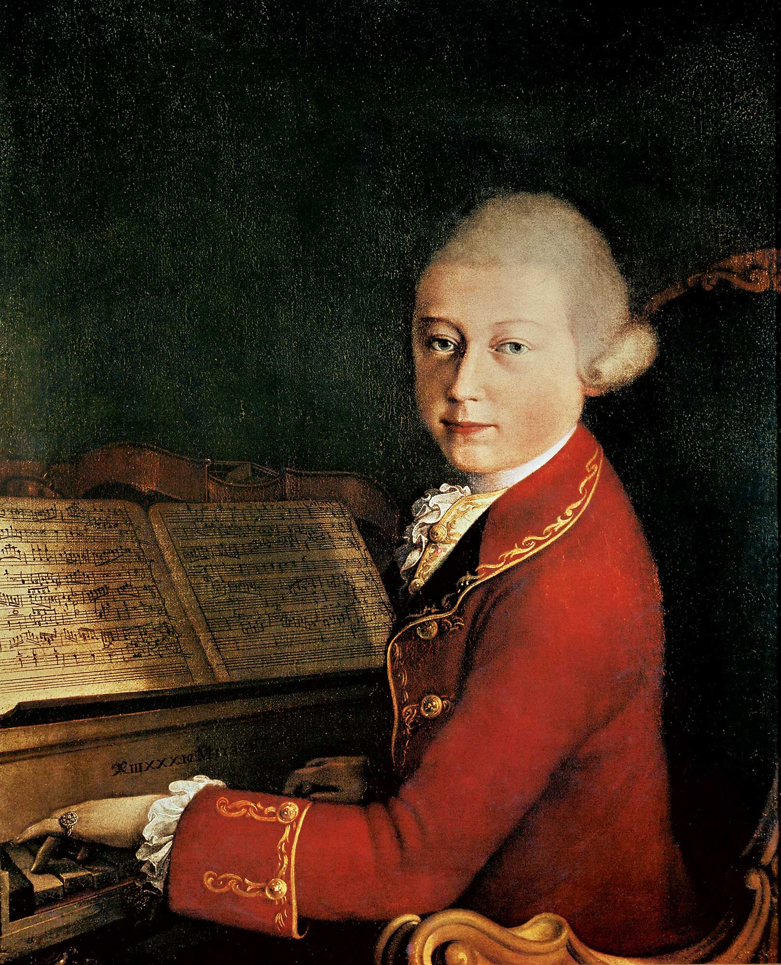
Wolfgang Amadeus Mozart
Sein erstes Musikstück komponierte er im Alter von gerade mal 9 Jahren.
Mit 11 Jahren versuchte er sich schon an einer Oper.

Slide 20
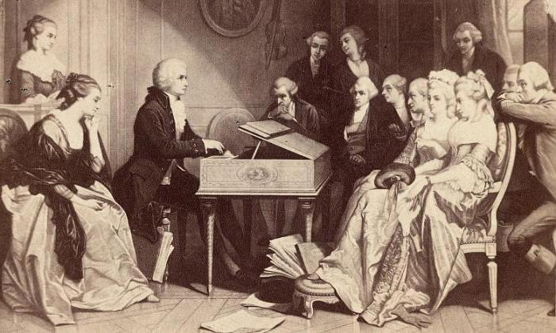
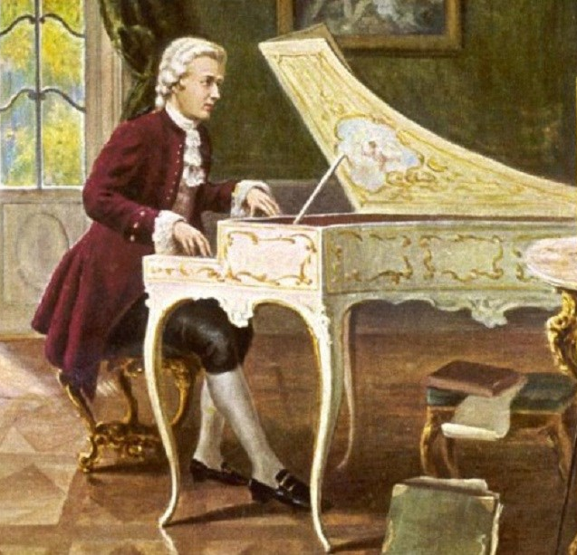
Wolfgang Amadeus Mozart
Nach 1773 nahm er in Salzburg die Stellen als Hoforganist und Kaiserlicher Kammerkomponist an.

Slide 21
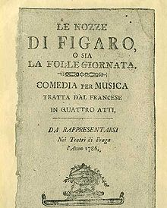
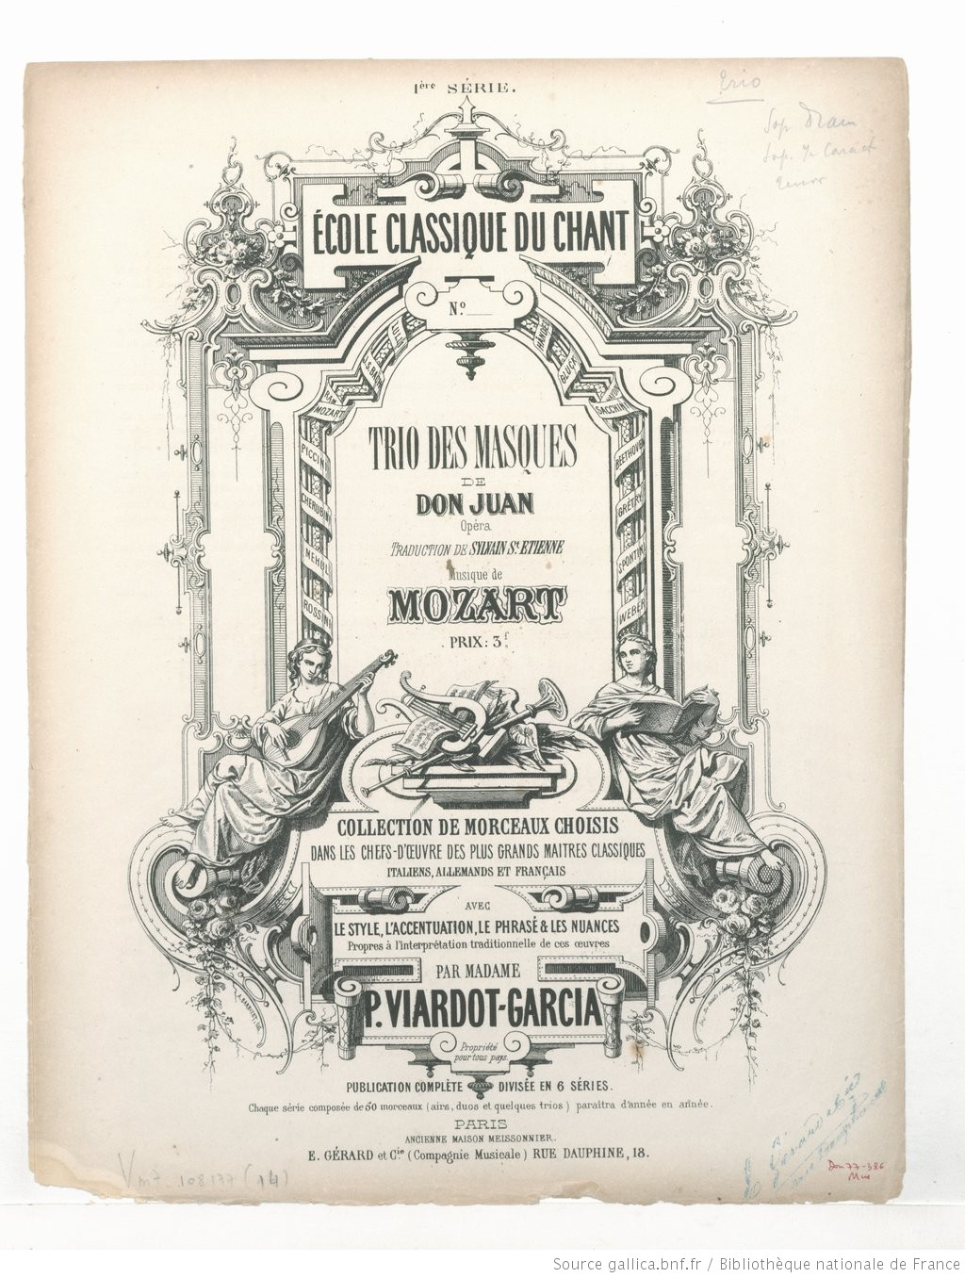
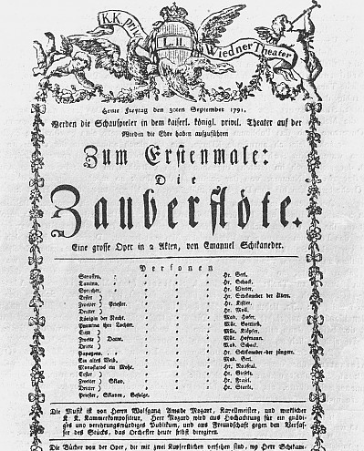
Wolfgang Amadeus Mozart
Mozarts kompositorisches Schaffen umfasst mehr als 600 Werke.
Die bekanntesten Werke
„Figaros Hochzeit“
„Don Giovanni“
„Die Zauberflöte“

Slide 22

Ludwig van Beethoven
1770‒1827
Ein Komponist ohne Gehör.

Slide 23
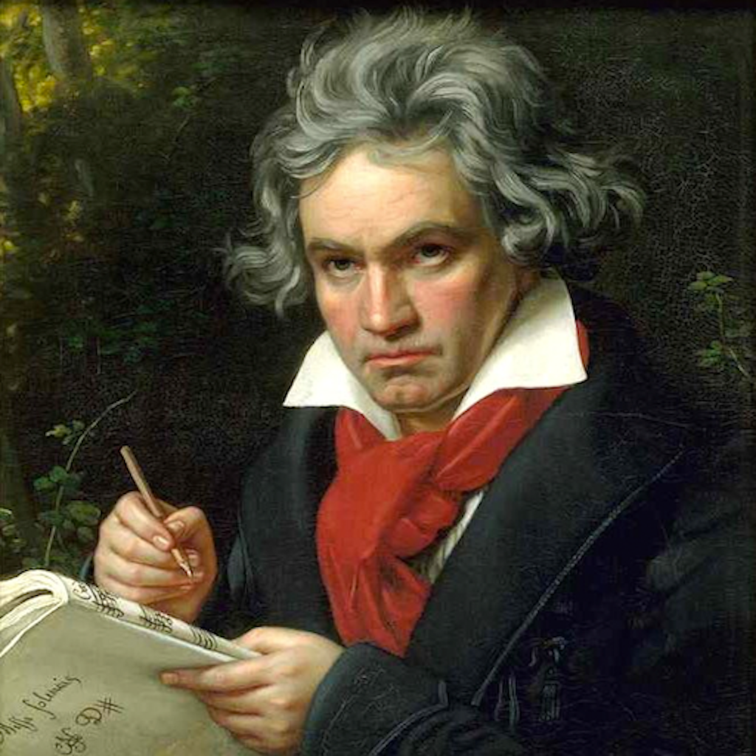
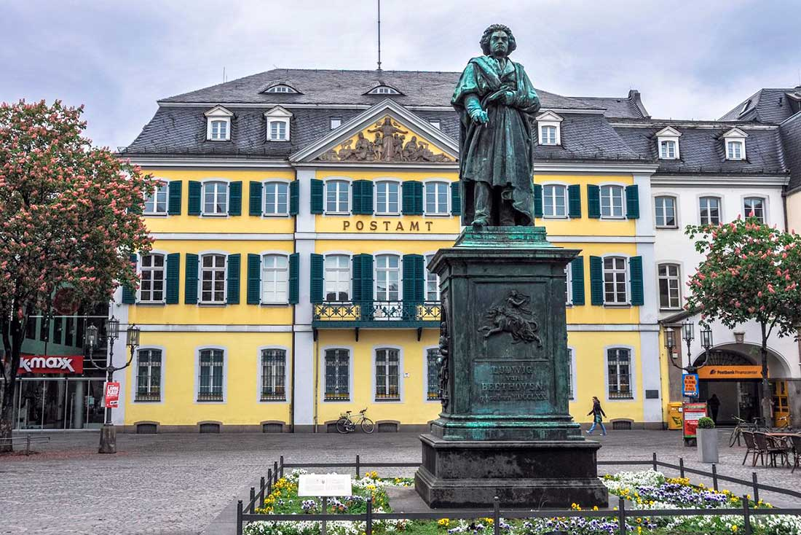
Ludwig van Beethoven
Der deutsche Komponist und Pianist zählt zu den Vollendern der Wiener Klassik.
Bonn

Slide 24
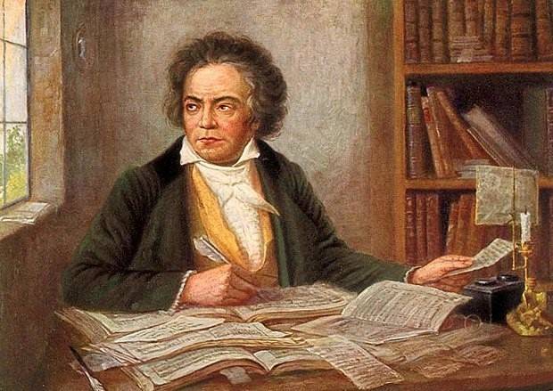
Ludwig van Beethoven
Seine Kammermusik wurde als vollkommen neuartig bezeichnet. Er wurde darüber hinaus auch als Meister der Improvisation bekannt.
9 Symphonien;
5 Klavierkonzerten;
16 Streichquartetten;
32 Klaviersonaten;
die Oper „Fidelio“;
2 Messen.

Slide 25
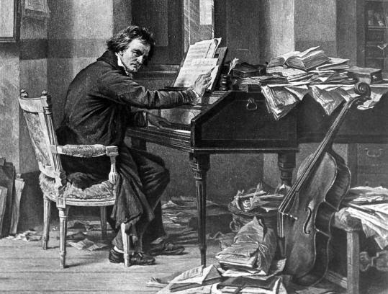
Im Alter von 26 Jahren bis zu seinem Tod litt Beethoven an völliger Taubheit.

Slide 26
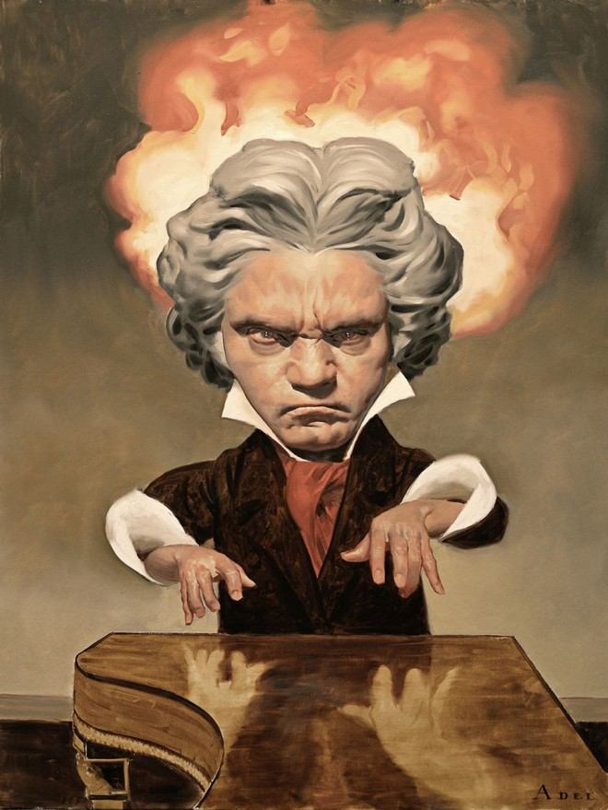
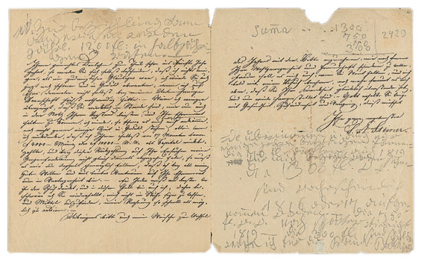
Ludwig van Beethoven
Seine erhaltenen Tagebücher geben eine tragische Vorstellung über das Empfinden eines vereinsamten Menschen und Genies.

Slide 27
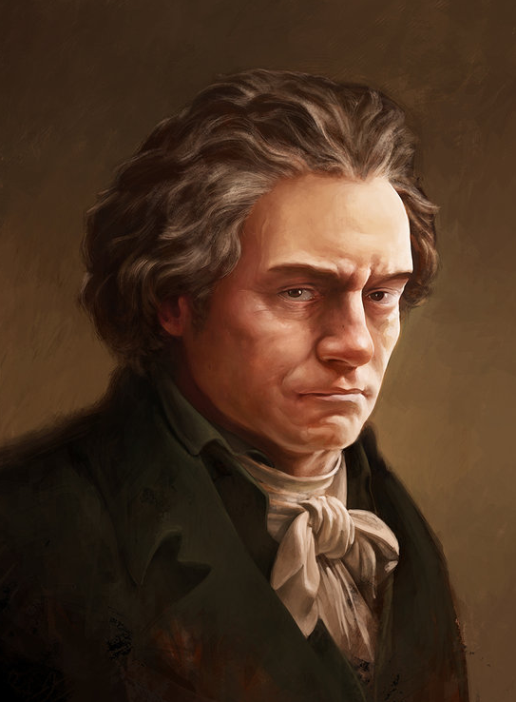
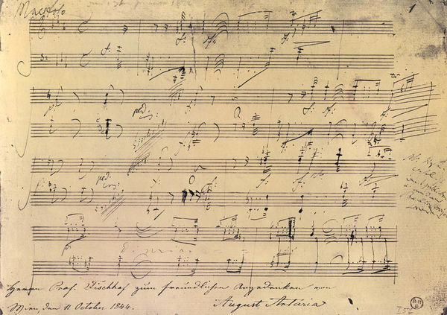
Ludwig van Beethoven
„Mondscheinsonate“
„Mondscheinsonate“ ist der berühmteste Teil seiner 9. Sinfonie.

Slide 28
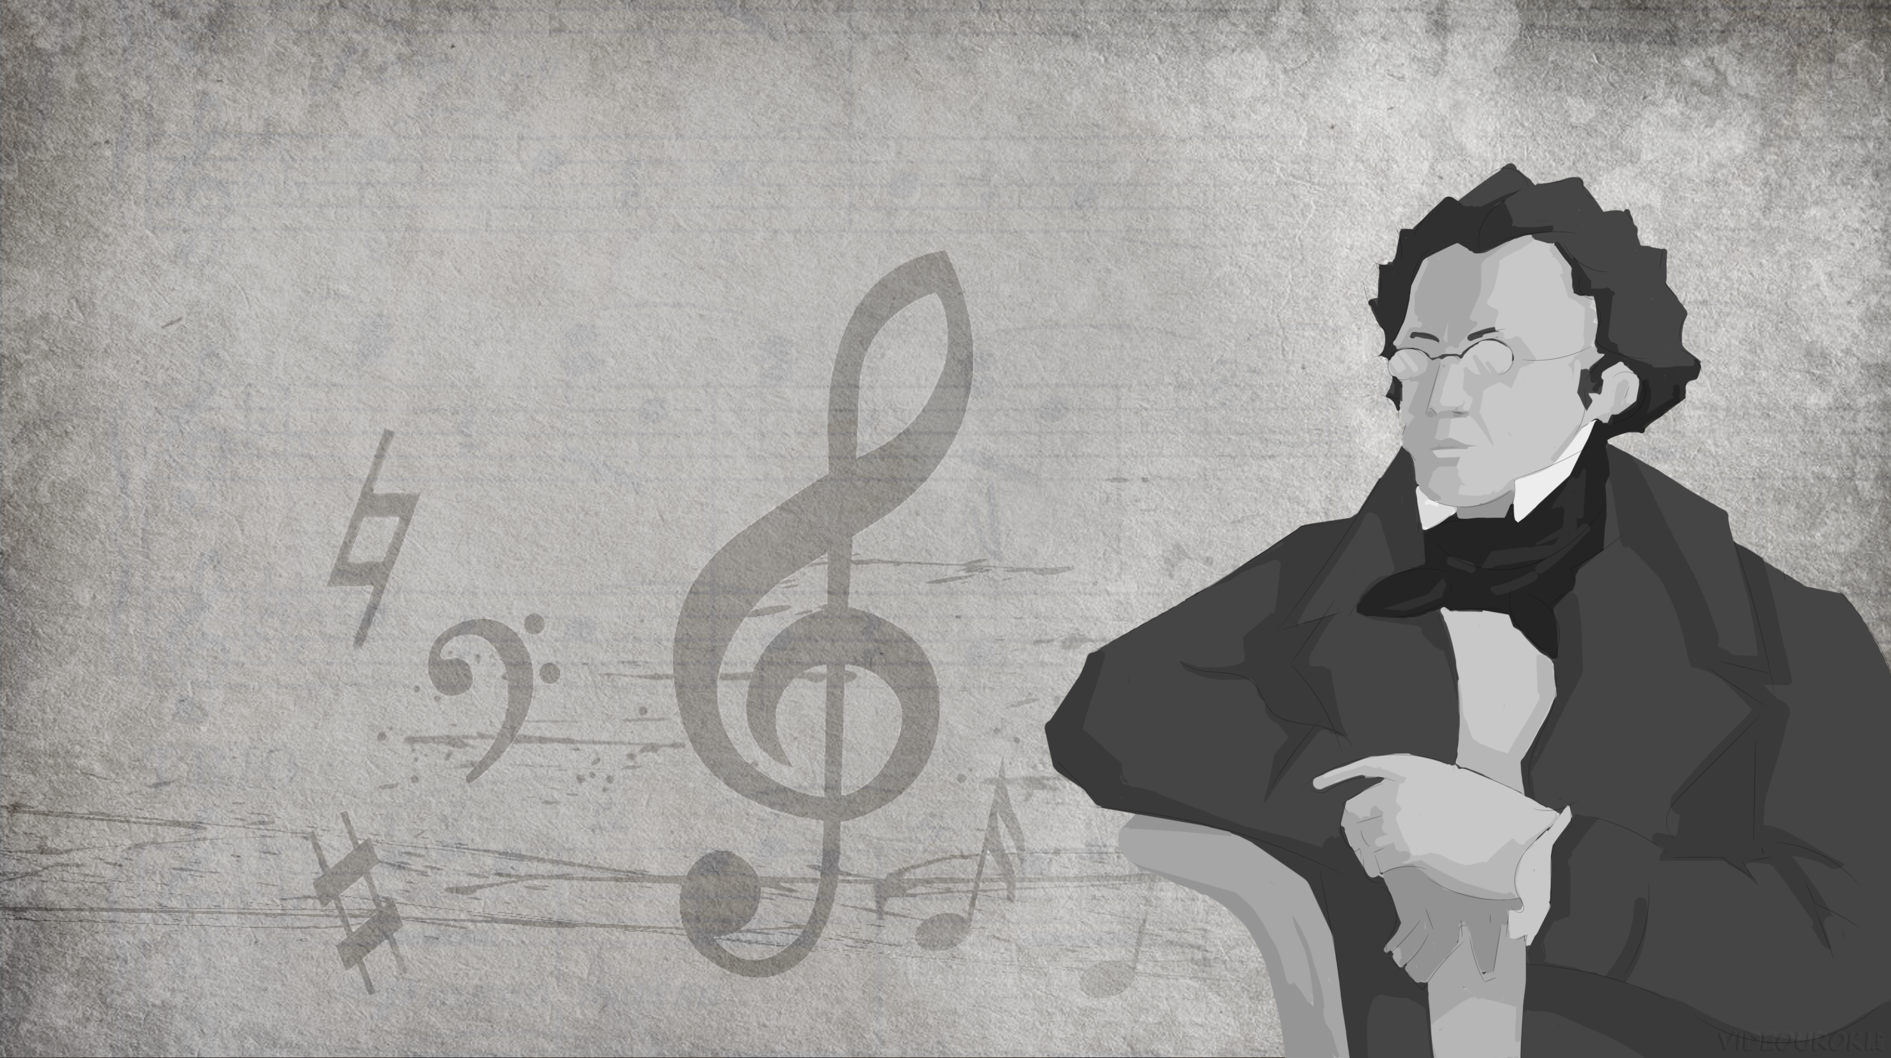
Franz Peter Schubert 1797‒1828
Er war ein großer österreichischer Komponist, einer der Begründer der Romantik in der Musik.

Slide 29
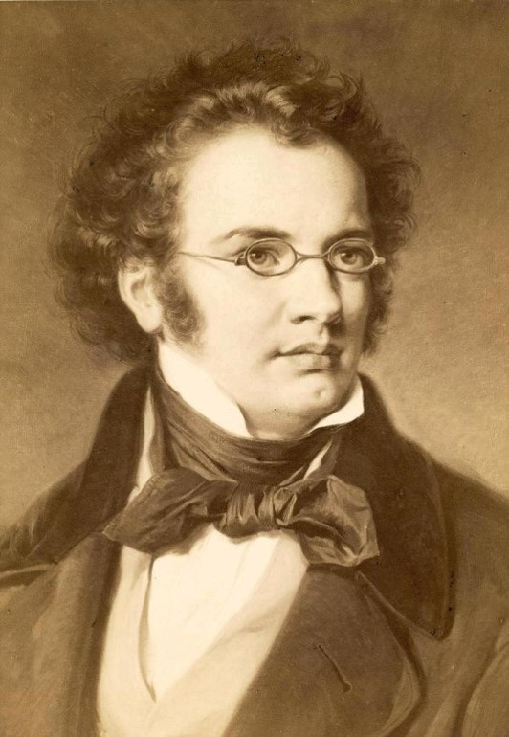
Franz Peter Schubert
Über 600 Lieder,
9 Symphonien
(„Unvollendete Symphonie“),
liturgische Musik,
Opern,
Kammermusik,
Soloklaviermusik.

Slide 30
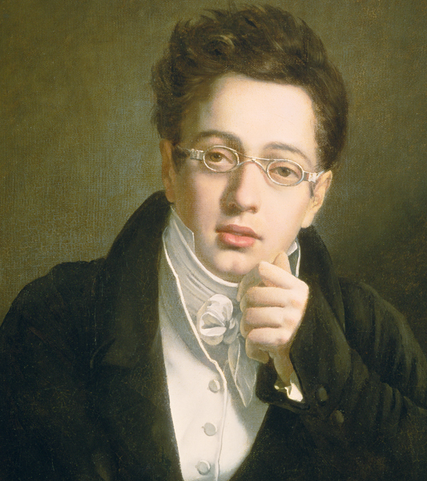
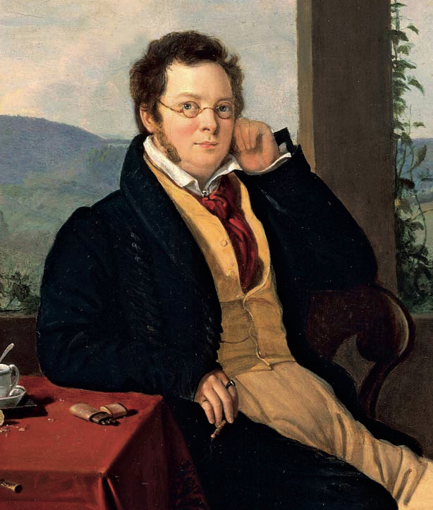
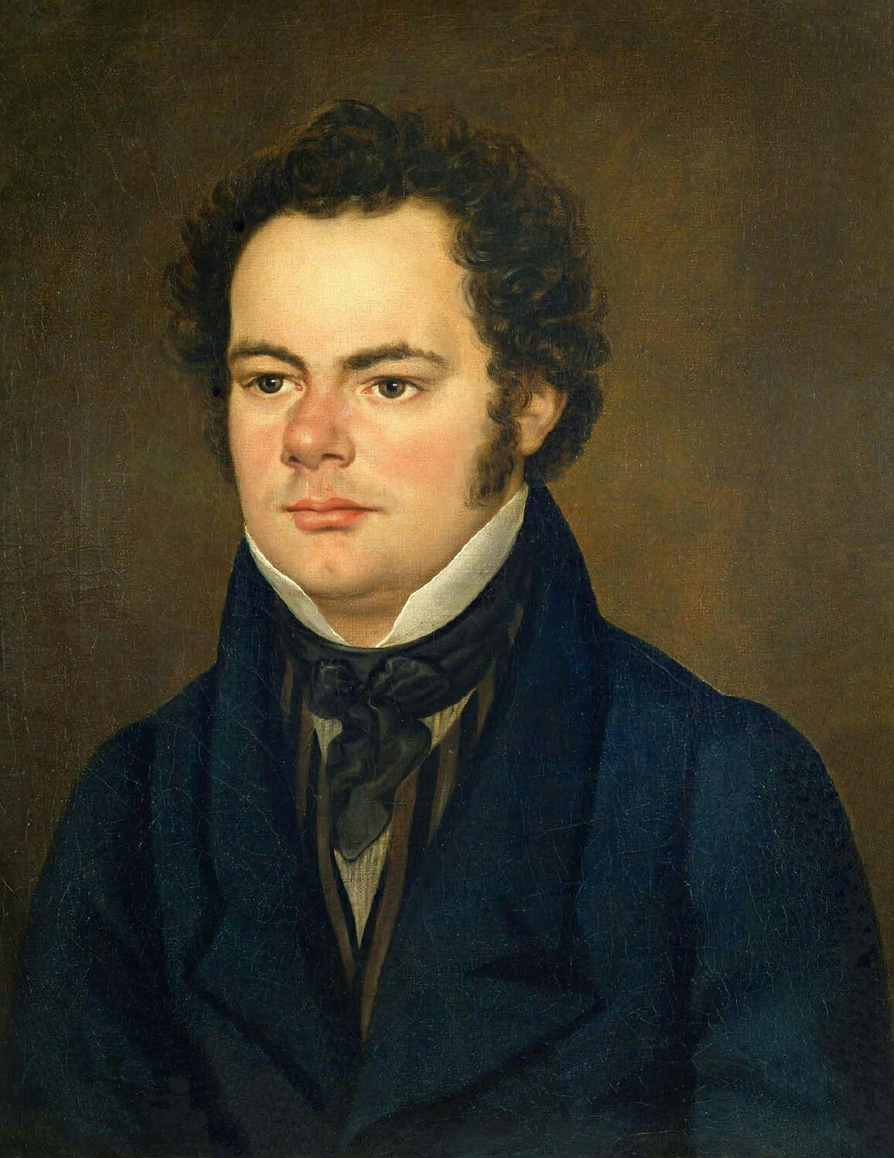
Franz Peter Schubert
Aber er hat einen großen Beitrag zur Entwicklung der klassischen Musik der Romantik geleistet.
Er hatte manchmal kein Geld für Notenpapier.
Franz Schubert starb im Alter von 31 Jahren.

Slide 31
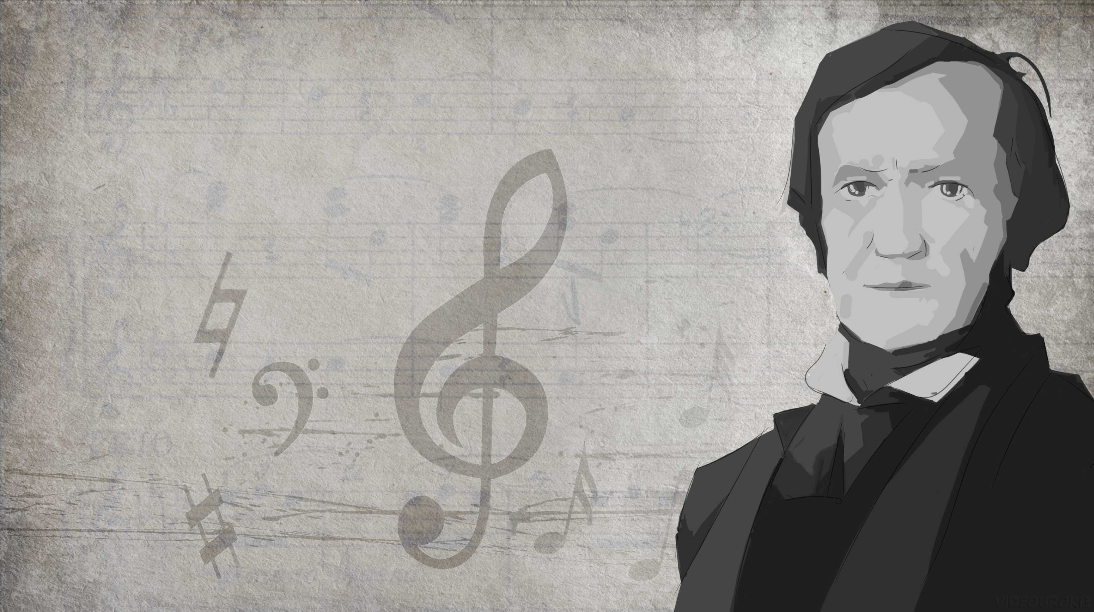
Wilhelm Richard Wagner 1813‒1883
Er war ein deutscher Komponist, Dirigent, Dramatiker und Philosoph.

Slide 32
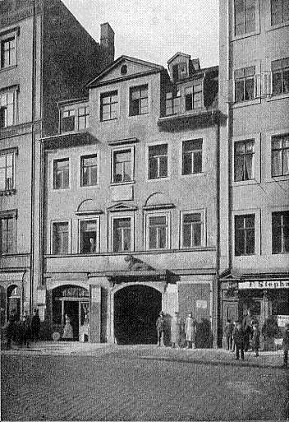
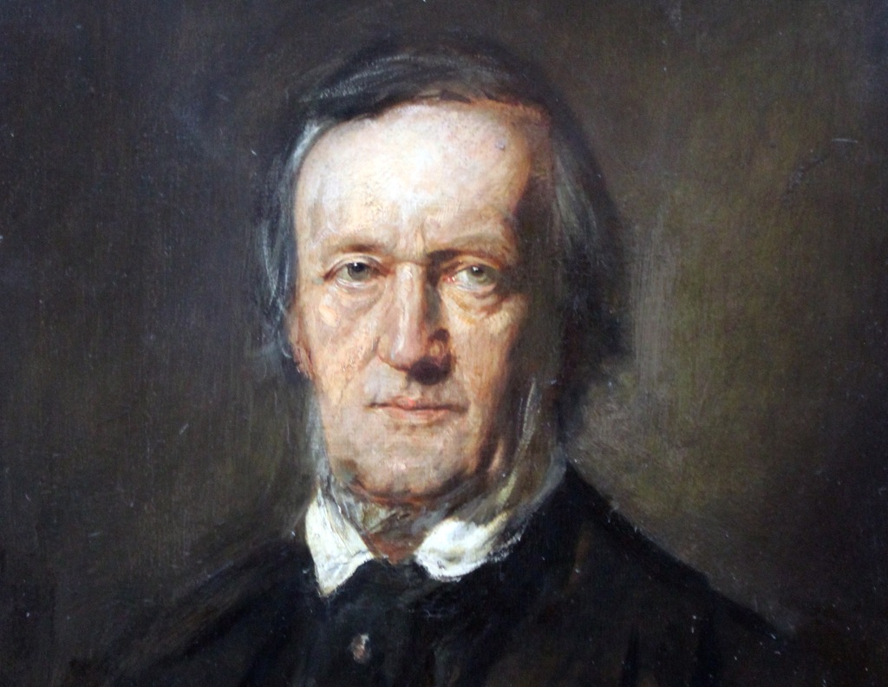
Wilhelm Richard Wagner
Er galt als der größte Reformer der Opernmusik.
Er hatte einen bedeutenden Einfluss auf die europäische Kultur, besonders auf Modernismus und Dekadenz.
Leipzig

Slide 33
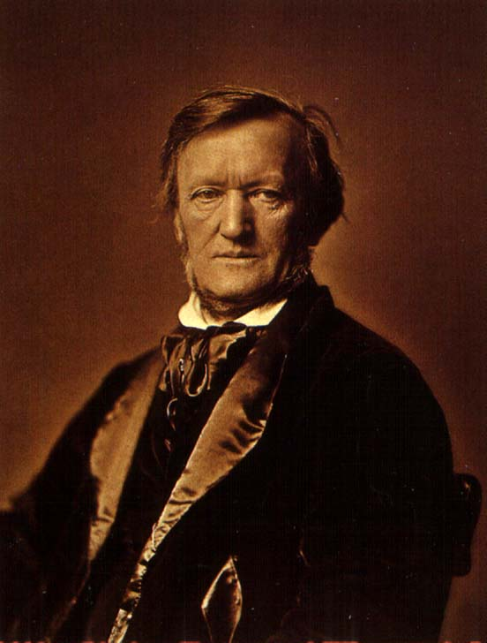
Wilhelm Richard Wagner
Wagner war ein Anhänger des Antisemitismus, also gegen Juden und Judentums.
Seine Ansichten waren Quellen des Nationalsozialismus.

Slide 34
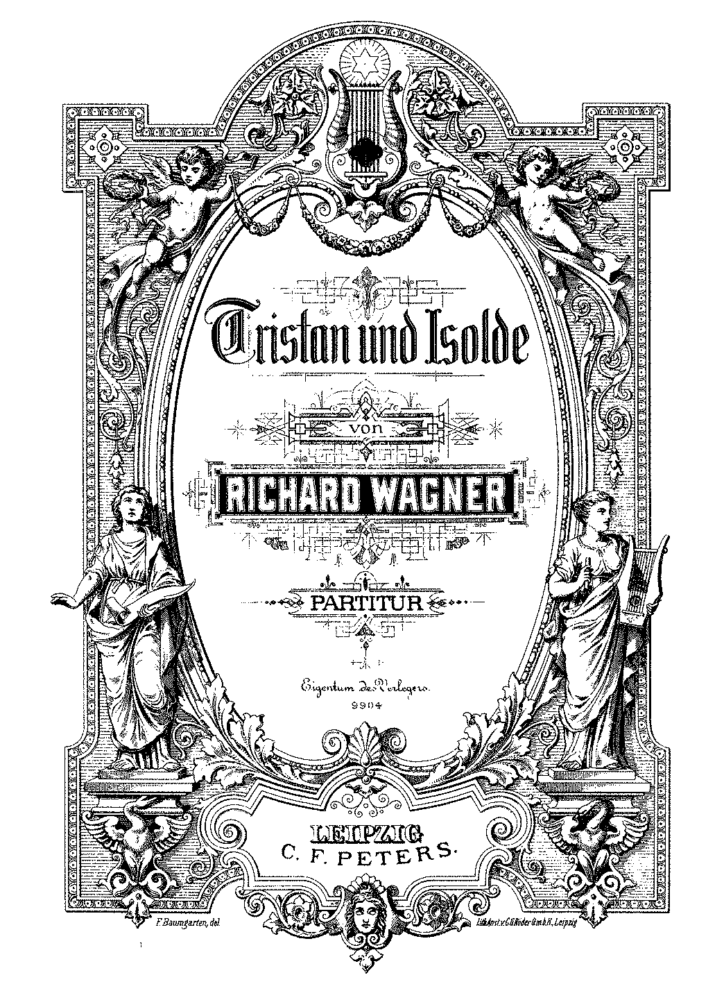
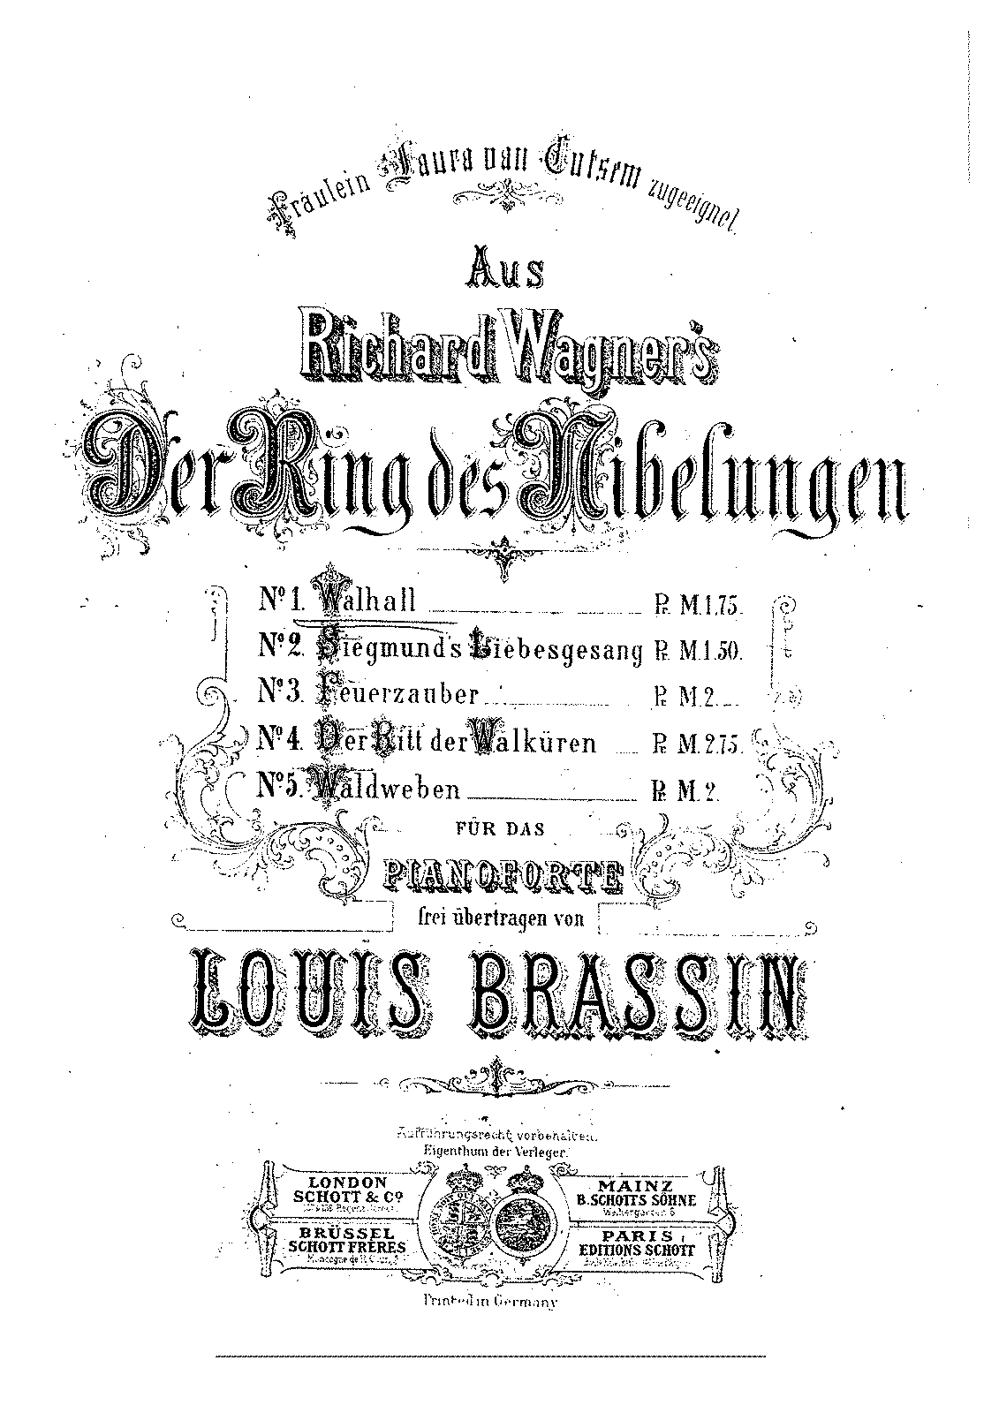
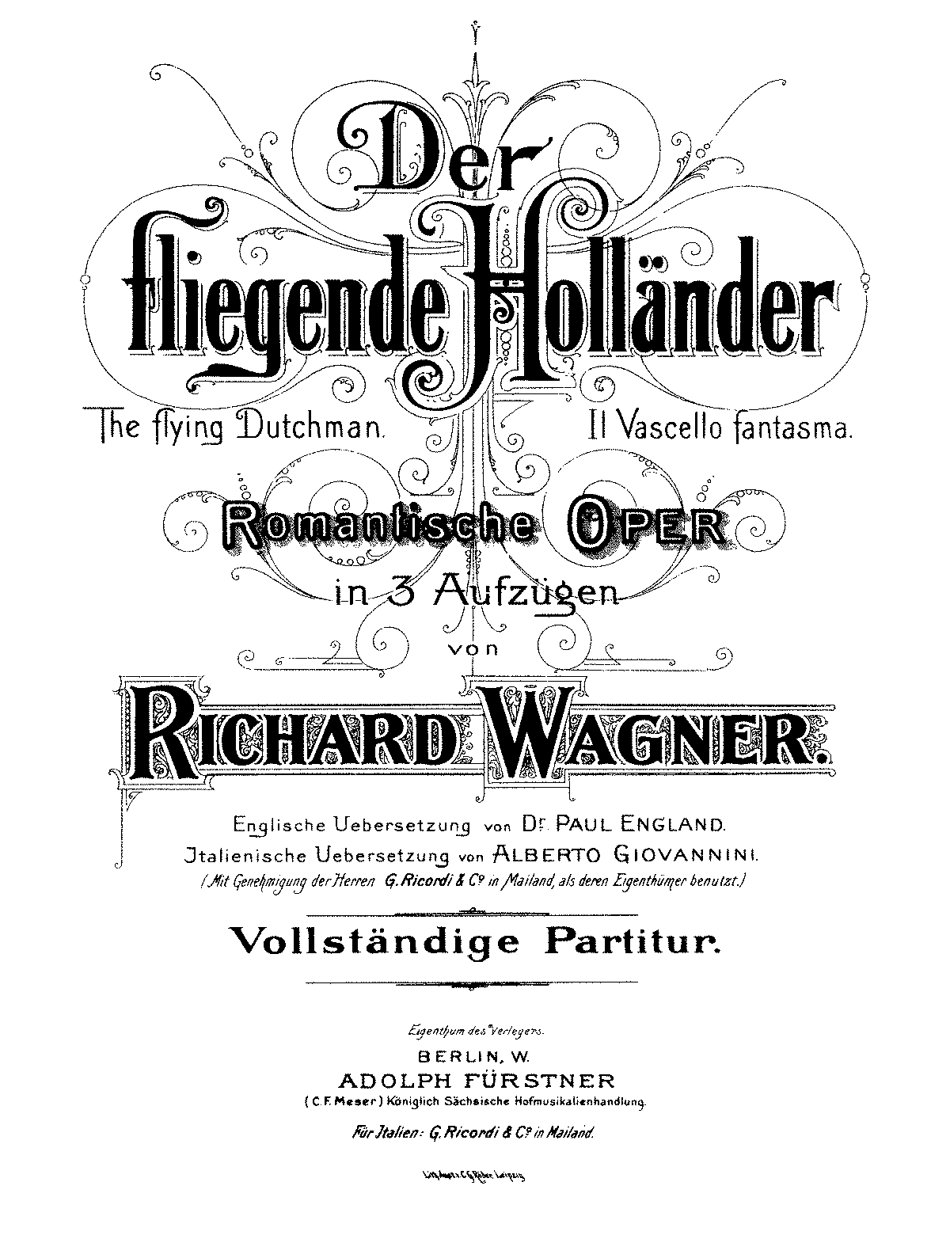
Wilhelm Richard Wagner
Die bekanntesten Werke
„Tristan und Isolde“
„Der Ring des Nibelungen“
„Der fliegende Holländer“

Slide 35


Wilhelm Richard Wagner
Das ist ein Teil des Opernzyklus „Der Ring des Nibelungen“.
„Der Weg in Walhalla“

Slide 36

Carl Orff
1895‒1982
Carl Orff war ein deutscher Komponist und Musikpädagoge.

Slide 37


Carl Orff
Sein bekanntestes Werk ist die szenische Kantate „Carmina Burana“, die zu einem der populärsten Chorwerke des 20. Jahrhunderts wurde.
„Carmina Burana“

Slide 38


Carl Orff
„Carmina Burana“
„O, Fortuna!“

Slide 39

Hans Zimmer 1957
Hans Zimmer ist ein deutscher Filmkomponist, Arrangeur und Musikproduzent.

Slide 40


Hans Zimmer
Der 10-malige Oscarpreisträger arbeitet in Hollywood.

Slide 41






Zimmers Musik ist so anders wie diese Filme, aber sie gehen ans Herz.
Hans Zimmer

Slide 42

Hans Zimmer ist einer der einflussreichsten und bekanntesten Filmkomponisten der Gegenwart.

Slide 43


Hans Zimmer
„End Titles“

Slide 44

Ramin Djawadi
1974
Ramin Djawadi ist ein deutsch-iranischer Komponist orchestraler Musik für Film und Fernsehen.

Slide 45


Ramin Djawadi
„Game of Thrones“
„Spiel der Throne“

Slide 46




Ramin Djawadi

Slide 47

David Garrett 1980
David Garrett ist ein deutscher Geiger.

Slide 48


Er verbindet die klassische Musik mit Jazz, Rock, Country und Folklore.

Slide 49


David Garrett
Im Alter von 13 Jahren spielte er die berühmte Geige „San Lorenzo“ von Stradivari für den Bundespräsidenten Deutschlands.

Slide 50

Im Jahr 2013 spielte Garrett die Hauptrolle als Paganini in Film „Der Teufelsgeiger“.

Slide 51


David Garrett
Heute hat er 13 Studienalben und spielt mit berühmten Orchestern der Welt.

Slide 52

David Garrett ist auch durch seine Covers bekannt.

Slide 53
Das waren die bedeutendsten Komponisten Deutschlands.
Macht bitte jetzt einige Übungen!

Slide 54


1
2
3
4
5
6
7
8
9
10
Wo ist wer?
Ordnet die Namen den Porträts zu!
David Garrett
Wilhelm Richard Wagner
Johann Sebastian Bach
Franz Peter Schubert
Hans Zimmer
Ramin Djawadi
Georg Friedrich Händel
Wolfgang Amadeus Mozart
Ludwig van Beethoven
Carl Orff

Slide 55
Wo ist wer?
1. Johann Sebastian Bach
2. Wolfgang Amadeus Mozart
3. Georg Friedrich Händel
4. Franz Peter Schubert
5. Ludwig van Beethoven
6. Hans Zimmer
7. Carl Orff
8. Wilhelm Richard Wagner
9. David Garrett
10. Ramin Djawadi

Slide 56

„Main Title“
Rate den Autor der Melodie!
Ramin Djawadi

Slide 57
„Musikalisches Moment“
Franz Peter Schubert

Slide 58
„Symphonie Nr. 5“
Ludwig van Beethoven

Slide 59
„Der Weg in Walhalla“
Wilhelm Richard Wagner

Slide 60
„Eine kleine Nachtmusik“
Wolfgang Amadeus Mozart

Slide 61
„End Titles“
Hans Zimmer

Slide 62
Die berühmtesten Komponisten Deutschlands
Gegenwärtig wird deutsche Musik in der ganzen Welt hoch geschätzt.
Deutschland ist bekannt für Musiker und Komponisten, die hier geboren wurden.

Slide 63
Die berühmtesten Komponisten Deutschlands
Die Musik von Bach, Mozart, Beethoven, Schubert und vielen anderen lernen in allen Musikschulen.
1. Johann Sebastian Bach
2. Wolfgang Amadeus Mozart
4. Franz Peter Schubert
5. Ludwig van Beethoven

Slide 64
Die berühmtesten Komponisten Deutschlands
Moderne Komponisten Hans Zimmer und Ramin Djawadi machen die Musik für Filmen und Fernsehen, die weltweit gesehen werden.
6. Hans Zimmer
10. Ramin Djawadi

Slide 65
Die berühmtesten Komponisten Deutschlands
Und heute sind die Deutschen stolz darauf, die beste deutsche Musik aller Genres in ihrer Muttersprache zu hören!

